Slide 1
Comunicaciones transaccionales: La importancia del multicanal

Slide 2
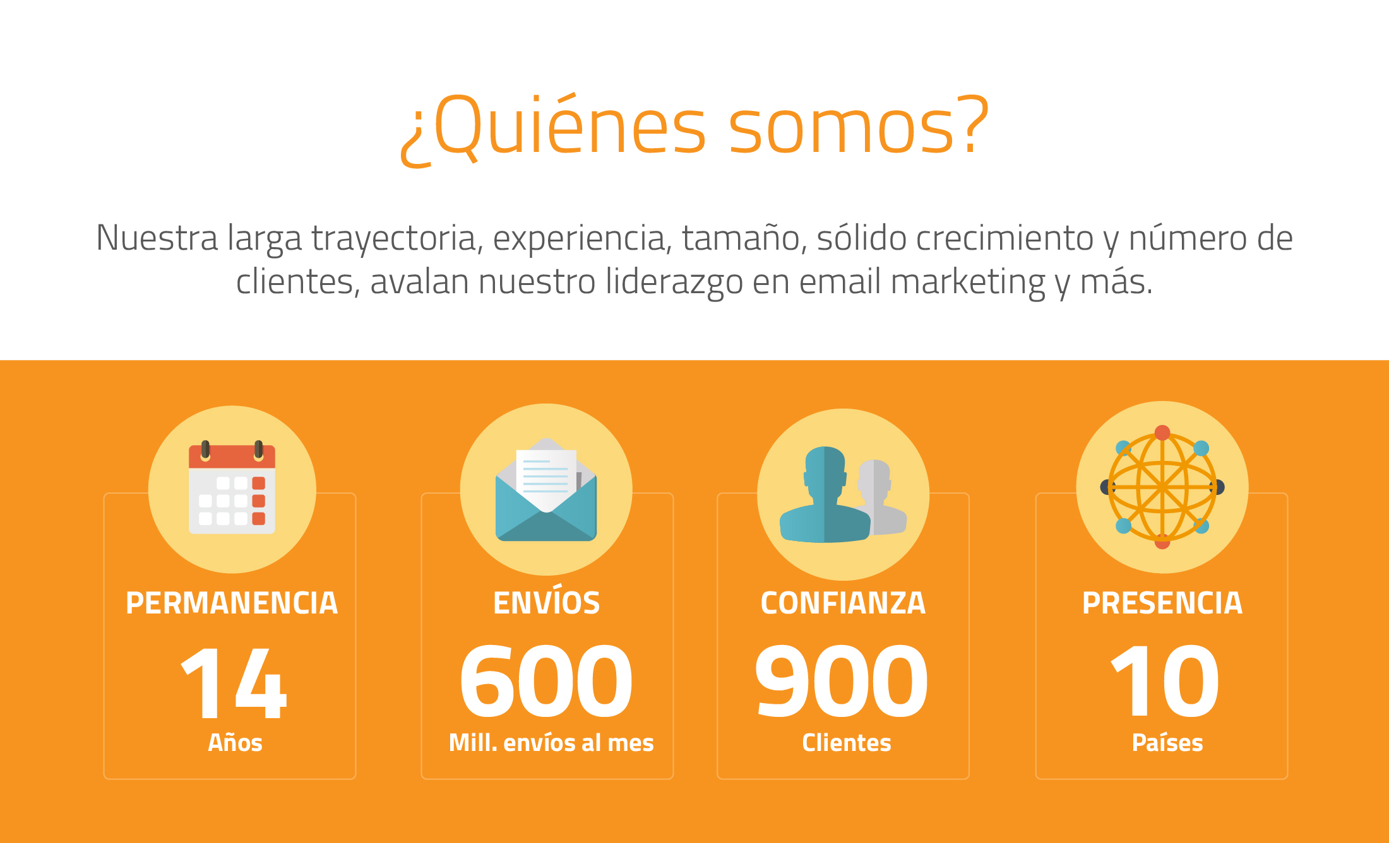

Slide 8
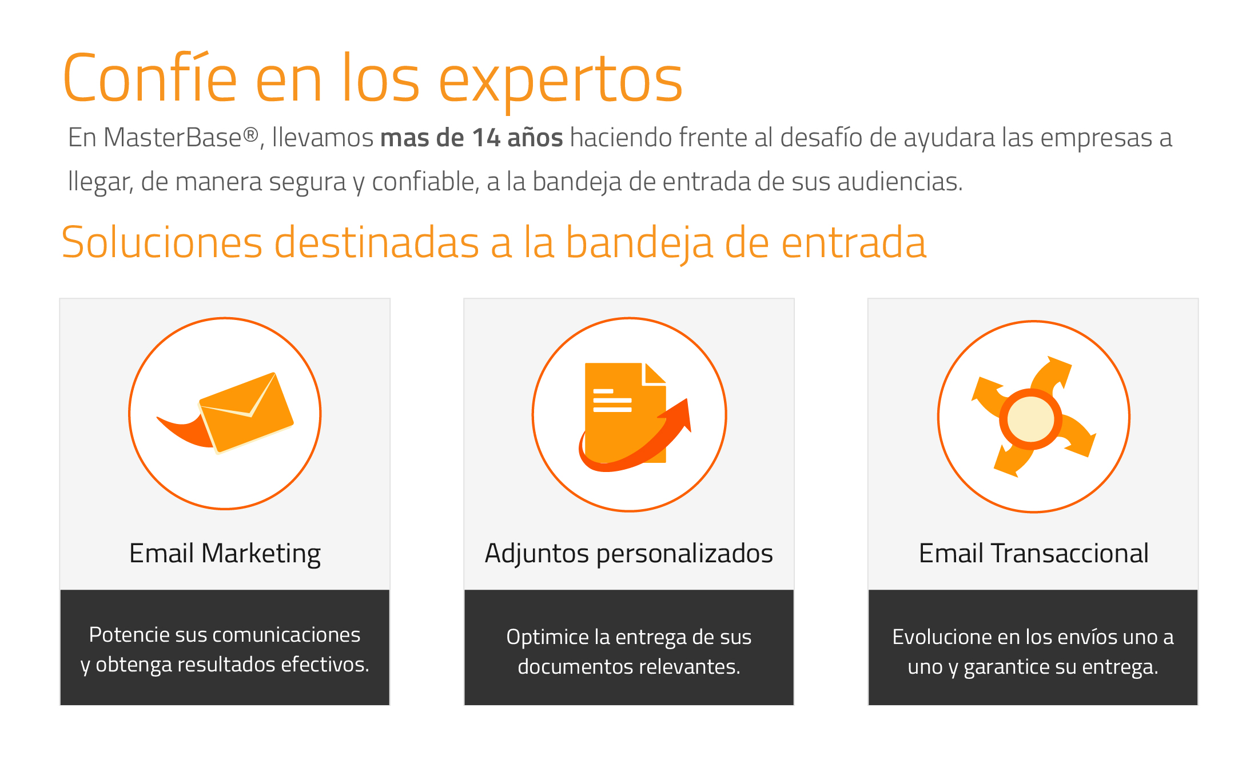

Slide 9
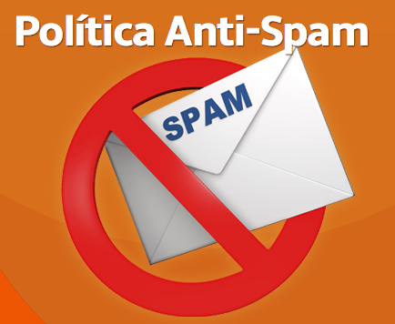
Política Anti-spam
Estamos en contra del Spam y ayudamos a evitarlo
La política de MasterBase® al respecto es muy clara: Estamos totalmente en contra del spam o email no deseado.
Nuestro Compromiso
MasterBase® no envía mails que no han sido solicitados por el receptor.
MasterBase® no vende ni arrienda información de nuestros clientes.
MasterBase® no vende ni arrienda información de nuestros clientes.
MasterBase® mantiene una política de privacidad que estipula claramente la forma en que maneja la información de sus clientes.

Slide 10
Más de 900 clientes confían en nosotros...

Slide 11
...Muchos de ellos nos han seguido por años

Slide 12
Comunicaciones de marketing v/s comunicaciones transaccionales
Tipos de comunicaciones
1) Marketing
2) Transaccional

Slide 13
Comunicaciones de marketing v/s comunicaciones transaccionales
Registro de un usuario en un portal
Confirmación de un pedido
Envió de boletas o facturas electrónicas
Restablecimiento de una contraseña
Alerta desde un Datacenter

Slide 14
¿Que es un email transaccional?
<< Solicitud / Autorización
Tasa de
Apertura
Rebotes
Mensaje Transaccional >>

Slide 15
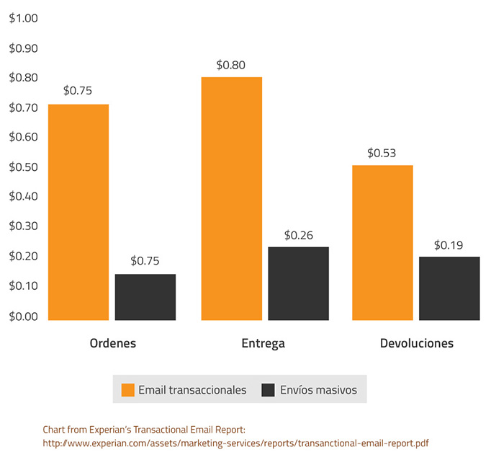
Email transaccional en números
Los emails transaccionales generan mayor ganancia por email

Slide 16
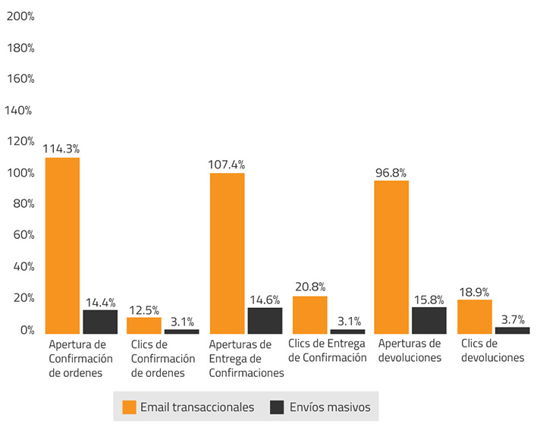
Email transaccional en números
La tasa de aperturas y clics de los emails transaccionales son más altas

Slide 17
Usos y ventajas
Sentido de oportunidad
Cartola
Boleta
Mensaje de confirmación
Certeza en la entrega
Compra en Línea
Mensaje de confirmación
Cliente Satisfecho

Slide 18
Usos y ventajas
Usos
Supermercado que estimula la re-compra
Envío de la factura o comprobante de despacho
Pedido incompleto
Promover un producto complementario

Slide 19
Usos y ventajas
Ventajas
Dialogo en tiempo real
Incluir información valiosa para el cliente
Que haga de esto una relación duradera

Slide 20
Usos y ventajas
Motivar la acción deseada
Seguimiento de compra
Notificación de compra exitosa
Compra ecommerce
Factura electrónica

Slide 21
En resumen:
Los Mensajes transaccionales:
Generan mayor confianza del destinatario final
Los mensajes transaccionales, no se ven afectados por la cantidad de emails, pues responden a una acción previa del destinatario
Minimizan posibles llamados de un call center
Los mails transaccionales, se anticipan y responden a necesidades básicas de servicio al cliente
Generan mejor afinidad con las marcas
Ahora que existe la tecnología para enviar emails transaccionales de forma automatizada se pueden incluir mensajes de marketing personalizados.

Slide 22
Microsoft Dynamics CRM - MasterBase

Slide 23
Lo que hace
Campañas de Envío de Correos electrónicos y SMS
Creación de plantillas HTML (Drag & Drop o programación HTML)
Utilización de segmentación nativa de clientes y contactos (Listas de marketing)
Recolección de estadística de resultado disponible en Dynamics CRM
Envío sobre evento en Dynamics CRM (Aprobación oportunidad, Casos Resuelto) *
* - A través de personalización del sistema

Slide 24
Como lo hace
Microsoft Azure

Slide 25
Demo

Slide 26
Como lo hace en detalle
Microsoft Azure
ID #
Envío
Correo
[#,#,#...]
ID #
ID #
Web API
(Soap)
Instancia
Dynamics CRM
Recolección
Estadísticas

Slide 27
Demo

Slide 28
Más información
info@w-it.cl
masanchezf@masterbase.com
marcelo.acosta@w-it.cl
http://www.w-it.cl
http://www.masterbase.com

Slide 29
Microsoft Azure

Slide 30
Microsoft Azure Cloud
Auto Scale
Programado
Reactivo
Backup de base de datos Incrementales
Cada 24 hrs
99.95% Disponibilidad
Replicación geográfica

Slide 31
Microsoft Azure Cloud
Auto Scale
CPU > 80%
CPU < 60%
*

Slide 32
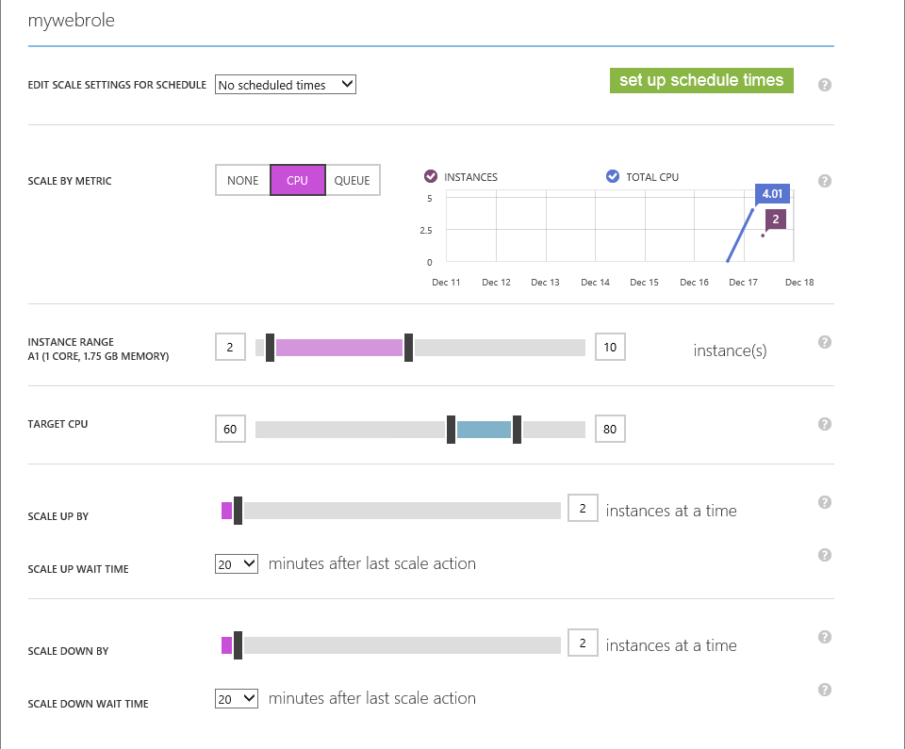
Microsoft Azure Cloud
Auto Scale

